Slide 1
CHỦ ĐỀ: XỬ TRÍ BỆNH NHÂN SỐC TIM
Chào thầy và các bạn
MÔN: ĐIỀU DƯỠNG HỒI SỨC CẤP CỨU
LỚP: NUR 313A

Slide 2
DANH SÁCH NHÓM:
NGUYỄN THỊ LOAN
NGUYỄN THỊ TRÚC
VÕ THỊ THƯƠNG
Y MỪNG
PHẠM THỊ ÁNH HỒNG
NGÔ HÀ NGỌC HUYỀN
NGUYỄN THỊ HOÀI THƯƠNG
NGUYỄN THỊ THÚY DIỆU
NGÔ THỊ TRANG
PHẠM THỊ YẾN NHI
ĐẶNG THỊ HỒNG LÃNH
ĐÀO THỊ THUẬN
NGUYỄN THỊ THỦY
NGUYỄN THỊ PHÁT
VÕ THỊ HỒNG THÚY

Slide 3
NỘI DUNG
ĐẠI CƯƠNG
NGUYÊN NHÂN
KẾ HOẠCH CHĂM SÓC
XỬ TRÍ
BIẾN CHỨNG
CHẨN ĐOÁN
TRIỆU CHỨNG
ĐIỀU TRỊ CHUNG

Slide 4
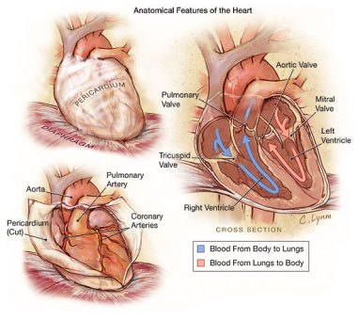
I. ĐẠI CƯƠNG
Định nghĩa:
Sốc tim là tình trạng giảm cung lượng tim không đáp ứng được nhu cầu oxy của các tổ chức trong cơ thể. Chẩn đoán sốc tim đặt ra sau khi đã loại trừ các sốc khác: sốc giảm thể tích, sốc phản vệ, sốc nhiễm khuẩn.
Nguyên nhân phổ biến nhất của sốc tim liên quan đến nhồi máu cơ tim cấp.
Gồm 4 gđ: Khởi đầu, bù trừ, tiến triển, và mất bù.

Slide 5
I. ĐẠI CƯƠNG
2. Đặc điểm của sốc tim
Các rối loạn huyết động đặc trưng trong sốc tim
HA tâm thu giảm < 90 mmHg, kéo dài > 1 giờ.
Các dấu hiệu giảm tưới máu ngoại vi: da và niêm mạc tím tái, đầu chi lạnh.
Giảm bài tiết nước tiểu ≤ 20 ml/giờ.
Cung lượng tim giảm với chỉ số tim < 2,2 lít/phút/m2
Áp lực tĩnh mạch trung tâm cao (> 10 mmHg) và áp lực mao mạch phổi bít cao (> 15mmHg).
Chênh lệch oxy giữa máu mao mạch và máu tĩnh mạch cao.
Suy tim trong bệnh cảnh sốc tim là vấn đề lâm sàng lớn bởi vì tỉ lệ tử vong cao lên tới 30 – 90%.
Đây là tình trạng cần được cấp cứu tại chỗ và vận chuyển bằng xe ôtô có trang thiết bị cấp cứu ban đầu đến khoa hồi sức.

Slide 6
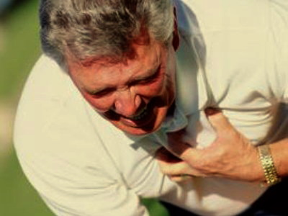
II. NGUYÊN NHÂN
Nguyên nhân gây sốc tim gồm:
Giảm sức co bóp cơ tim
Tăng hậu gánh (nguyên nhân tắc nghẽn)
Ép tim cấp do tràn dịch màng ngoài tim cấp
Tổn thương cơ học của tim
Rối loạn tim

Slide 7
II. NGUYÊN NHÂN
1. Giảm sức co bóp cơ tim
Thiếu máu cục bộ cơ tim (đặc biệt là nhồi máu cơ tim cấp).
Bệnh cơ tim do nhiễm khuẩn (liên cầu nhóm B, bệnh Chagas,…), nhiễm vi rút (enterovirus, adenovirus, HIV, vi rút viêm gan C, parvovirus B19, vi rút Herpes, EBV, CMV).
Bệnh cơ tim do miễn dịch, do chuyển hóa.
Bệnh cơ tim do nguyên nhân nội tiết: cường hoặc suy giáp.
Bệnh cơ tim do ngộ độc.
Giai đoạn cuối của bệnh cơ tim giãn hay bệnh van tim

Slide 8
II. NGUYÊN NHÂN
2. Tăng hậu gánh (nguyên nhân tắc nghẽn)
Tắc động mạch phổi nặng.
Hẹp động mạch chủ.
3. Ép tim cấp do tràn dịch màng ngoài tim cấp

Slide 9
II. NGUYÊN NHÂN
4. Tổn thương cơ học của tim
Hở van động mạch chủ, hở van hai lá cấp.
Thủng vách liên thất.
5. Rối loạn nhịp tim
Cơn nhịp nhanh, đặc biệt là cơn nhịp nhanh thất hoặc nhịp quá chậm do bloc nhĩ thất.

Slide 10
CƠ CHẾ
Notes:
Trong sốc tim, sức co bóp cơ tim bị giảm là nguyên nhân đầu tiên làm hạ huyết áp; cùng một lúc thường có phản xạ tăng tiền gánh gây xung huyết phổi; sức cản động mạch hệ thống tăng lên để bù trừ; ưu tiên máu cho não, thân, mạch vành; tăng sức cản động mạch hệ thống làm tăng hậu gánh; kết hợp với tăng tiết catecholamin, adosteron dẫn đến vòng rối loạn bệnh lý luẩn quẩn trong sốc tim.

Slide 11
III. TRIỆU CHỨNG
1. Triệu chứng lâm sàng
- Huyết áp tụt: huyết áp tối đa dưới 90mmHg hoặc giảm so với huyết áp nền trên 30mmHg (ở người cơ tăng huyết áp). - Da lạnh tái, nổi vân tím trên da, đầu chi tím lạnh. - Thiểu niệu hoặc vô niệu, nước tiểu < 0,5 ml/kg/giờ. - Các dấu hiệu ứ trệ tuần hoàn ngoại vi (gan to, tĩnh mạch cổ nổi), xuất hiện ran ẩm ở phổi. Tiếng tim bất thường: tùy theo nguyên nhân gây ra sốc tim, nhịp tim nhanh, tiếng ngựa phi nếu viêm cơ tim cấp do nhiễm độc, vi rút. - Bệnh lý gây sốc tim (tùy theo nguyên nhân): ngộ độc, chuyển hóa, viêm cơ tim cấp, bệnh van tim cấp, rối loạn chức năng thất phải cấp tính. - Thần kinh: ý thức của bệnh nhân giảm.

Slide 12
III. TRIỆU CHỨNG
2. Triệu chứng cận lâm sàng
Lactat máu tăng trên 1,5 mmol/l (phản ánh tình trạng thiếu oxy do giảm tưới máu tổ chức). Toan chuyển hóa và toan lactat khi lactat máu tăng kéo dài từ 2-4 mmol/l. Lactat máu trên 4 mmol/l trong các trường hợp nặng.
Thăm dò huyết động: áp lực tĩnh mạch trung tâm tăng, áp lực mao mạch phổi bít tăng (trên 15mmHg), cung lượng tim giảm, chỉ số tim giảm dưới 2,2 lít/phút/m2

Slide 13
IV. CHẨN ĐOÁN
1. Chẩn đoán xác định
Chẩn đoán lâm sàng dựa vào các tiêu chuẩn sau:
Huyết áp tâm thu ≤ 90mmHg kéo dài hoặc phải sử dụng thuốc vận mạch để duy trì huyết áp tâm thu ≥ 90mmHg hoặc huyết áp tâm thu giảm trên 30mmHg so với huyết áp tâm thu nền của bệnh nhân.
Có bằng chứng của giảm tưới máu các cơ quan: nước tiểu dưới 30ml/giờ hoặc chi lạnh/vã mồ hôi hoặc có biến đổi ý thức.
Bằng chứng tăng áp lực đổ đầy thất trái (phù phổi)
b) Các thông số thăm dò huyết động:
Chỉ số tim (CI) dưới 2,0 l/ph/m2 da khi không sử dụng trợ tim hoặc dưới 2,2 l/ph/m2 da khi có sử dụng thuốc trợ tim.

Slide 14
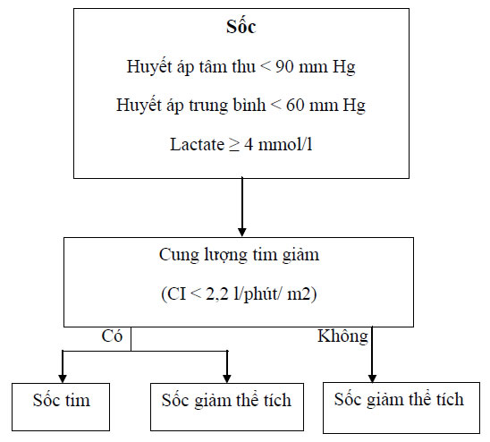
IV. CHẨN ĐOÁN
2. Chẩn đoán phân biệt
Chẩn đoán phân biệt các tình trạng sốc dựa vào: tiền sử bệnh, các đặc điểm lâm sàng và cận lâm sàng.

Slide 15
IV. CHẨN ĐOÁN
3. Chẩn đoán nguyên nhân
Siêu âm tim: có thể đánh giá chức năng thất phải và thất trái và phát hiện nguyên nhân
Hội chứng ép tim cấp.
Rối loạn chức năng van hai lá.
Thủng vách liên thất.
Phình tách động mạch chủ đoạn gần.
Rối loạn vận động vùng hoặc toàn bộ của thất phải, thất trái.
Tăng áp lực động mạch phổi, đo các chênh áp qua các bệnh lý van tim cấp tính.
Điện tim: có thể có các biểu hiện của bệnh tim nguyên nhân
.

Slide 16
IV. CHẨN ĐOÁN
Xquang ngực:
Hình ảnh của bệnh tim nguyên nhân.
Hình ảnh tăng đậm các nhánh mạch phổi.
Phình tách động mạch chủ.
Tràn khí trung thất, tràn khí màng phổi áp lực.
Các xét nghiệm đặc hiệu khác tùy theo nguyên nhân gây sốc tim
Men tim, troponin, BNP, LDH, AST tăng trong nhồi máu cơ tim.
Chụp mạch phổi trong tắc mạch phổi,…
Các xét nghiệm phát hiện vi khuẩn hay virus gây viêm cơ tim cấp: Soi hoặc cấy dịch/máu, PCR virus gây viêm cơ tim.
Thông tin đánh giá mạch vành
Đánh giá tưới máu mạch vành.
Có biện pháp tái tưới máu sớm khi có chỉ định

Slide 17
IV. CHẨN ĐOÁN
4. Chẩn đoán mức độ:Tiêu chuẩn của ACC/AHA 2007
a) Tiền sốc - Áp lực mao mạch phổi bít trên 15mmHg. - Huyết áp tâm thu trên 100mmHg. - Chỉ số tim dưới 2,5l/ph/m2 da.
b) Sốc tim - Áp lực mao mạch phổi bít trên 15mmHg. - Huyết áp tâm thu dưới 90mmHg. - Chỉ số tim dưới 2,5l/ph/m2 da.
c) Sốc tim điển hình - Chỉ số tim dưới 2 l/ph/m2 da. - Áp lực mao mạch phổi bít trên 20mmH

Slide 18
V. XỬ TRÍ
1. Nguyên tắc chung - Giai đoạn sớm, hỗ trợ huyết động để phòng ngừa các rối loạn và suy chức năng cơ quan, giải quyết nguyên nhân gây sốc tim. + Hỗ trợ chức năng tim: Tim phổi nhân tạo tại giừơng, bơm bóng ngược dòng động mạch chủ hoặc thiết bị hỗ trợ thất trái. + Hồi sức cơ bản: điều chỉnh các rối loạn do sốc tim gây nên như suy hô hấp, suy thận... - Giai đoạn giải quyết nguyên nhân nhanh chóng để đảo ngược tình trạng sốc tim.

Slide 19
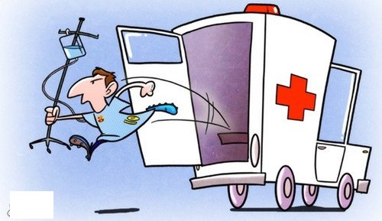
V. XỬ TRÍ
2. Xử trí ban đầu và vận chuyển cấp cứu
- Nhanh chóng xác định tình trạng sốc tim của bệnh nhân, loại trừ các nguyên nhân khác gây ra huyết áp thấp. - Giảm tối đa các gắng sức: giảm đau, giảm căng thẳng lo âu. - Thiết lập đường truyền tĩnh mạch. - Hỗ trợ thở oxy (nếu có). - Làm điện tim, xác định chẩn đoán nhồi máu cơ tim cấp và xét chỉ định dùng thuốc tiêu sợi huyết nếu thời gian vận chuyển đến trung tâm can thiệp mạch gần nhất trên 3 giờ. - Vận chuyển bệnh nhân đến các trung tâm cấp cứu và hồi sức gần nhất.

Slide 20
V. XỬ TRÍ
3. Xử trí tại bệnh viện
Hỗ trợ thông khí - Oxy liệu pháp: hỗ trợ oxy nên được tiến hành ngay để tăng oxy vận chuyển và phòng ngừa tăng áp lực động mạch phổi. - Thông khí nhân tạo: ưu tiên thông khí nhân tạo xâm nhập khi bệnh nhân sốc tim.
Hồi sức dịch
Hồi sức dịch giúp cải thiện vi tuần hoàn và tăng cung lượng tim.
Dịch muối đẳng trương là lựa chọn đầu tiên với ưu điểm dễ dung nạp và giá thành rẻ.
Liệu pháp truyền dịch có thể nhắc lại khi nghi ngờ bệnh nhân thiếu dịch ở bệnh nhân sốc tim
Dùng thuốc vận mạch và trợ tim.

Slide 21
VI. ĐIỀU TRỊ CHUNG
Nhiều biện pháp điều trị hỗ trợ cần được tiến hành nhanh chóng. Nếu không có bằng chứng phù phổi cấp, bù dịch nên cho để loại trừ sốc do giảm thể tích. Trong trường hợp sốc thất phải, bù dịch được chỉ định và chống chỉ định với nitrat và morphin.
Thở oxy và bảo vệ đường thở là quan trọng. Đặt nội khí quản và thở máy khi dùng thuốc an thần. Áp lực dương cuối thì thở ra gây giảm tiền tải và hậu tải.

Slide 23
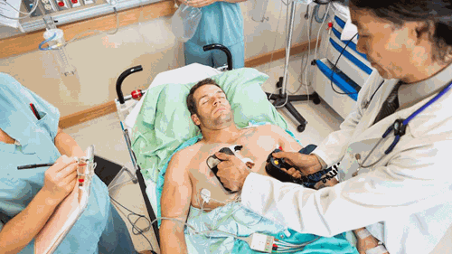
VII. BIẾN CHỨNG
Suy tim cấp tính nặng
Suy thân chức năng dẫn đến suy thân thực thể
Ngừng tuần hoàn và tử vong.

Slide 24
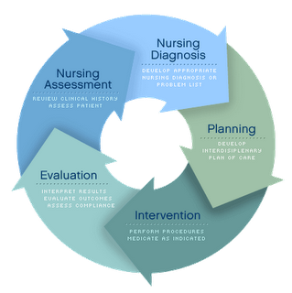
VIII. KẾ HOẠCH CHĂM SÓC

Slide 25
1. NHẬN ĐỊNH
Khai thác người bệnh (hoặc người nhà) thật kỹ về các triệu chứng cơ năng như: Cơn đau ngực, khó thở, vã mồ hôi… Từng triệu chứng phải hỏi chi tiết về cách khởi phát, cường độ, thời gian kéo dài…
Khai thác tiền sử: Tăng huyết áp, NMCT cũ và các yếu tố nguy cơ khác.
Tham khảo bệnh án và nhận định các dấu hiệu thực thể:
Mạch, Nghe tim, Đo huyết áp (dấu hiệu giảm HA tâm thu).
Hô hấp : Đếm tần số thở, nhận định kiểu thở, tiếng ran ẩm ở phổi.
Các dấu hiệu của suy tim ứ trệ

Slide 26
2. CHẨN ĐOÁN
Đau ngực do tổn thương cơ tim.
Giảm lượng máu từ tim tới các cơ quan tổ chức do giảm chức năng bơm của tim do có hoại tử cơ tim.
Giảm trao đổi khí do ứ huyết ở phổi.
Người bệnh không chịu được hoạt động thể lực do mất cân bằng giữa cung và cầu oxy cơ tim.
Người bệnh lo lắng về tình trạng bệnh.
Nguy cơ người bệnh không tôn trọng trình tự chăm sóc do thiếu kiến thức về bệnh.
Chẩn đoán điều dưỡng chính: Các dấu hiệu tưới máu tới mô bị giảm (ngoại vi, não, thận và tim phổi) liên quan đến cung lượng tim không đủ.

Slide 27
3. LẬP KẾ HOẠCH CHĂM SÓC
Giảm đau ngực.
Cải thiện được lượng máu từ tim tới các cơ quan tổ chức.
Gỉam khó thở, thở bình thường.
Tăng dần được các hoạt động thể lực mà không bị đau ngực.
Gỉam lo lắng, sợ hãi.
Người bệnh tôn trọng và tuân theo chương trình tự chăm sóc.

Slide 28
4. THỰC HIỆN KẾ HOẠCH CHĂM SÓC
Làm mất cơn đau ngực
Giữ người bệnh bất động để làm giảm tiêu thụ oxy cơ tim. Tốt nhất là cho người bệnh nằm nghỉ trong tư thế nửa ngồi.
Thực hiện y lệnh ( tiêm thuốc , thở oxy)
Theo dõi cơn đau, theo dõi điện tâm đồ liên tục (đặc biệt quan trọng).

Slide 29
4. THỰC HIỆN KHCS
Cải thiện lượng máu từ tim tới các cơ quan tổ chức:
Nghỉ ngơi thoả đáng nhằm làm giảm tần số tim và do đó cải thiện lưu lượng tim.
Thực hiện y lệnh thuốc giãn mạch để làm giảm sức cản ngoại biên.
Theo dõi các dấu hiệu của cải thiện lượng máu từ tim tới tổ chức:
Tần số tim trở về bình thường.
Hết hoặc không có loạn nhịp.
HA tâm thu tăng đạt mức bình thường.
Lượng nước tiểu tăng.
Người bệnh hết đau ngực.
Đỡ mệt nhọc.

Slide 30
4. THỰC HIỆN KHCS
Cải thiện trao đổi khí ở phổi:
Cho người bệnh nằm nghỉ ở tư thế nửa ngồi.
Cho người bệnh thở oxy theo y lệnh.
Khi đã hết đau ngực hướng dẫn người bệnh tập thở sâu và thường xuyên thay đổi tư thế để cải thiện thông khí phổi.
Theo dõi các dấu hiệu của cải thiện hô hấp: Hết rối loạn kiểu thở, hết khó thở, tần số thở dần trở về bình thường, hết ran ẩm ở phổi.

Slide 31
4. THỰC HIỆN KHCS
Tăng dần hoạt động thể lực:
Lúc đầu khi đau ngực khuyên người bệnh bất động giảm tiêu thụ oxy cơ tim.
Khi người bệnh hết đau ngực cho phép người bệnh hoạt động tăng dần lên.
Khi cho người bệnh hoạt động phải theo dõi các đáp ứng của người bệnh với các hoạt động đó:
Mạch có tăng nhanh quá không?
Có xuất hiện loạn nhịp không?
Có khó thở không?
Có đau ngực không?
Có vã mồ hôi không?

Slide 32
4. THỰC HIỆN KHCS
Giảm lo lắng cho người bệnh:
Giữ cho bệnh phòng thật yên tĩnh để tránh các kích thích đối với người bệnh.
Tránh mọi sang chấn tinh thần, tránh mọi căng thẳng cho người bệnh.
Ở bên người bệnh càng nhiều càng tốt. Khuyến khích người bệnh giãi bày những lo lắng trên cơ sở đó giải thích để làm yên lòng họ.
Thực hiện y lệnh thuốc an thần.

Slide 33
4. THỰC HIỆN KHCS
Giáo dục sức khỏe và hướng dẫn người bệnh tự chăm sóc:
Hướng dẫn người bệnh cách luyện tập để hồi phục sau NMCT.
Luyện tập sớm và luyện tập kéo dài với sự tăng dần về thời gian và mức độ.
Tránh luyện tập sau bữa ăn.
Phải tự theo dõi mạch trong khi luyện tập. Nếu thấy mạch tăng quá nhiều so với bình thường phải ngừng luyện tập.

Slide 34
4. THỰC HIỆN KHCS
Hướng dẫn người bệnh thay đổi lối sống cho phù hợp với bệnh:
Loại bỏ tất cả các hoạt động gây đau ngực như: Gắng sức, lạnh đột ngột, ăn quá no, bữa lớn, xúc cảm đột ngột…
Khuyên người bệnh ngủ đầy đủ, ăn chậm rãi, ăn bữa nhỏ, nghỉ ngơi thỏa đáng sau bữa ăn, tránh các chất kích thích tim mạch.
Hạn chế đến mức tối đa hoặc loại bỏ tất cả các yếu tố nguy cơ như: Kiềm chế trọng lượng, kiểm soát HA, điều chỉnh đường máu, bỏ thuốc lá, điều chỉnh lipid máu...

Slide 35
5.LƯỢNG GIÁ CHĂM SÓC
Người bệnh cần đạt được các mục tiêu sau:
Hết đau ngực và cơn đau không tái diễn.
Cải thiện được lượng máu từ tim tới các cơ quan tổ chức.
Hết khó thở.
Tăng dần được hoạt động mà không mệt và đau ngực.
Hết lo lắng.
Biết tự chăm sóc sau khi ra viện.

